Slide 1






tr­êng tiÓu häc B¾c h­ng
NhiÖt liÖt chµo mõng c¸c thÇy c« gi¸o
vÒ dù Giê líp 4C
TUẦN 31: TIẾNG VIỆT: ĐỌC
- QUÊ NGOẠI
Gi¸o viªn: Ng« ThÞ Chanh

Slide 2


CHỦ ĐIỂM: QUÊ HƯƠNG TRONG TÔI
TUẦN 31: TIẾNG VIỆT: ĐỌC

Slide 3


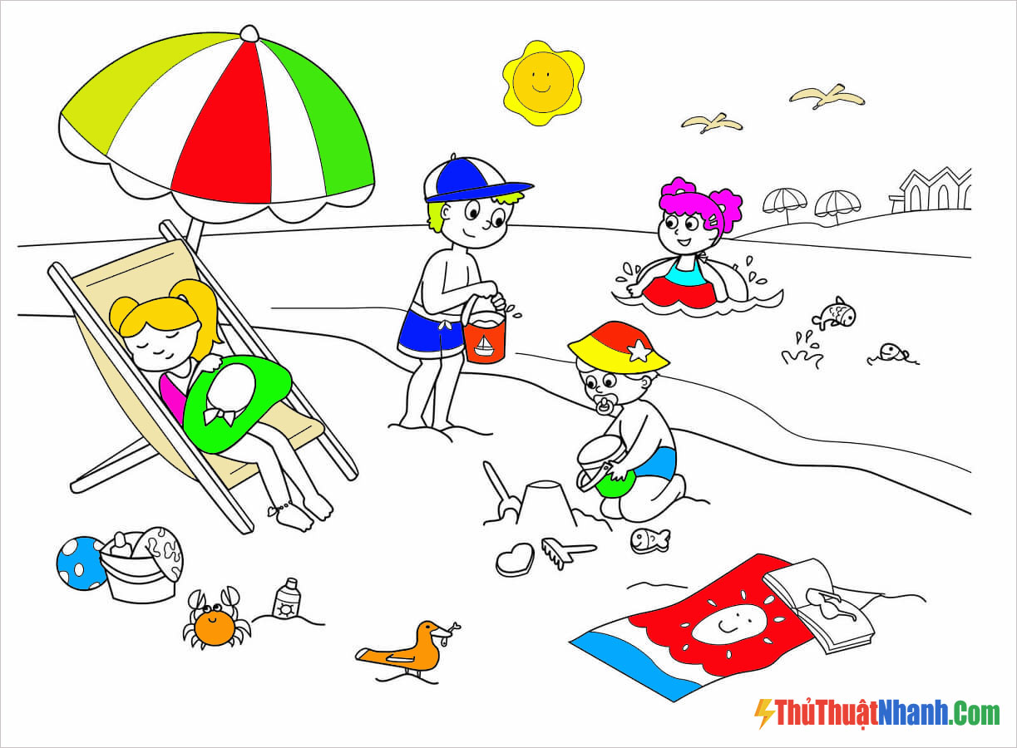
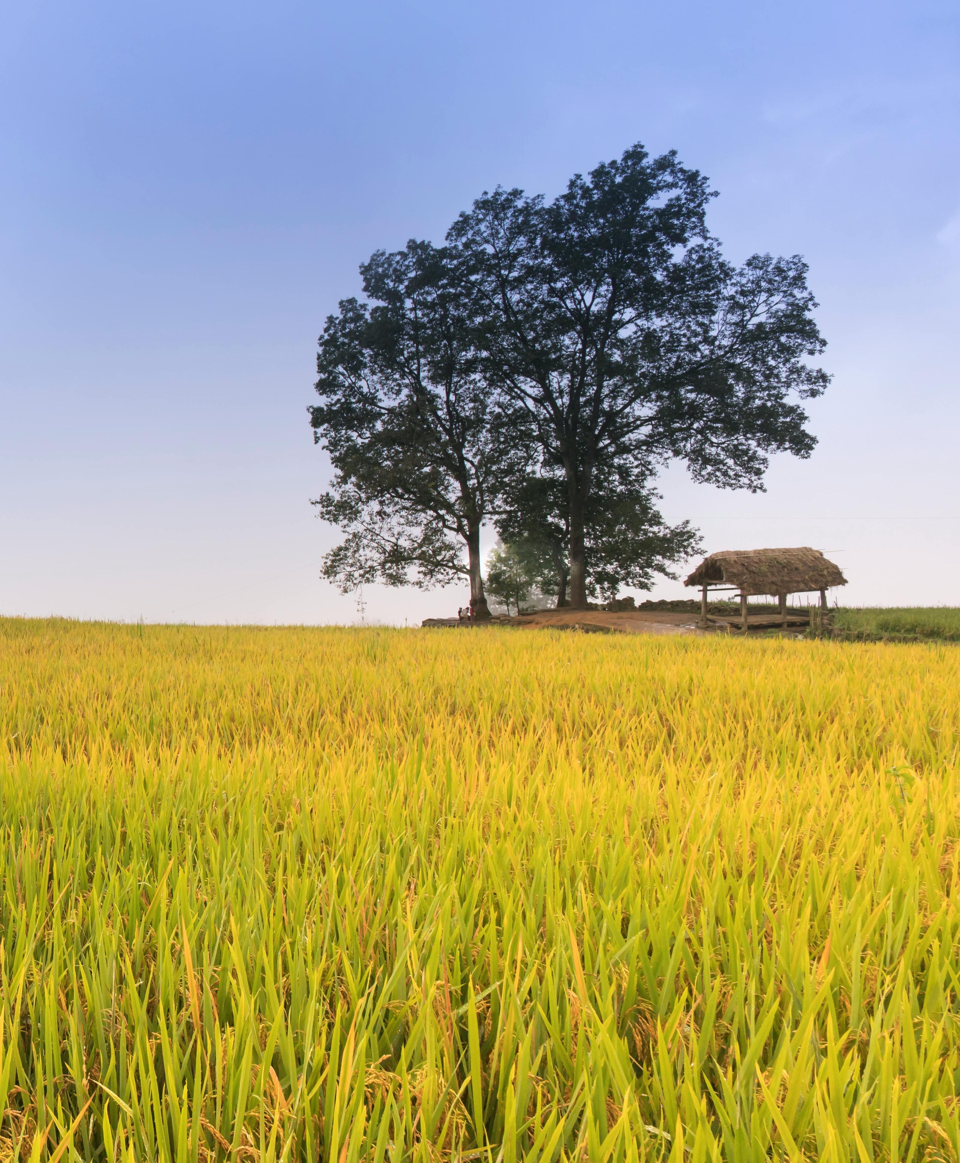
Khi nghĩ về quê nội hoặc quê ngoại của mình, em thường nhớ tới điều gì? Chia sẻ với các bạn một vài kỉ niệm của em về nơi đó.

Slide 4
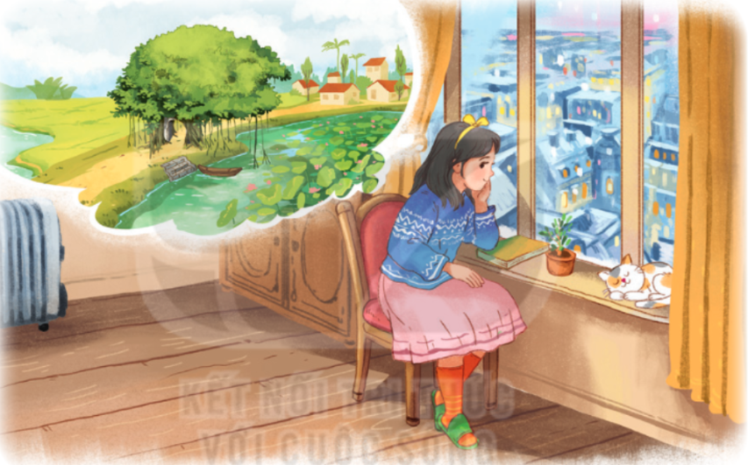
TIẾNG VIỆT
Bài 24: QUÊ NGOẠI

Slide 5
TIẾNG VIỆT
Bài 24: QUÊ NGOẠI
YÊU CẦU CẦN ĐẠT
1. Đọc đúng từ ngữ, câu, đoạn và toàn bộ câu chuyện “Quê ngoại”. Biết đọc diễn cảm thể hiện tâm trạng, cảm xúc của nhân vật trong câu chuyện; biết ngắt, nghỉ hơi sau dấu câu.
2. Nhận biết được đặc điểm của nhân vật thể hiện qua các từ ngữ, các câu trong bài đọc. Nhận biết được ý chính của mỗi đoạn trong bài.
3. Hiểu điều tác giả muốn nói qua câu chuyện: Chúng ta ai ai cũng có quê hương. Những kỉ niệm về quê hương bao giờ cũng đẹp. Đặc biệt khi ta đi xa thì nỗi nhớ về quê hương càng da diết.
4. Biết trân trọng những vẻ đẹp của quê hương.

Slide 6


QUÊ NGOẠI
Làng Chùa là quê ngoại của Ki-a. Ki-a không bao giờ hình dung ra quê ngoại như vậy. Những ngôi nhà nhỏ bình yên, cánh đồng lúa rộng lớn, dòng sông Đáy dài vô tận, những ao hồ nở đầy hoa sen. Có một điều Ki-a không thể nào quên là ai ở đó cũng tươi cười và yêu quý em.
Mẹ của Ki-a kể khi mẹ còn nhỏ, cứ vào dịp nghỉ hè là mẹ lại được ông ngoại đưa ra đê thả diều, lấy lá dứa dại làm những chiếc chong chóng và những chiếc kèn thổi vang trên mặt đê trong những chiều mùa hạ.
Sau chuyến thăm quê ngoại trở về nước Mỹ, Ki-a cảm thấy mình thật giàu có vì có thêm một quê hương. Em kể cho các bạn biết mình vừa có một chuyến đi rất xa để đến một ngôi làng ở Việt Nam. Ngôi làng đó là quê ngoại của em đấy.

Slide 7
QUÊ NGOẠI
Thi thoảng trong giấc ngủ, Ki-a lại mơ thấy mình đang ở quê ngoại. Tỉnh giấc, Ki-a chỉ muốn ngủ tiếp để lại nhìn thấy quê ngoại trong giấc mơ, được gặp những người làng Chùa, được ngắm cánh đồng, dòng sông và dãy núi tím xa. Thế mà có lúc thấy Ki-a tỉnh giấc trong đêm, mẹ không biết em vừa mơ về quê ngoại, lại bảo: “Cún con ngủ đi chứ!”. Những lúc như thế, Ki-a tự hỏi: “Mẹ có mơ về quê ngoại như mình không nhỉ?”. Và chỉ vừa đặt câu hỏi trong đầu thì Ki-a đã ngủ thiếp đi cho tới tận sáng hôm sau.
(Theo Nguyễn Quang Thiều)

Slide 8
* LUYỆN ĐỌC TỪ KHÓ
làng Chùa
rộng lớn
trở về
thi thoảng
* LUYỆN ĐỌC CÂU DÀI
Mẹ của Ki-a kể / khi mẹ còn nhỏ,/ cứ vào dịp nghỉ hè/ là mẹ lại được ông ngoại đưa ra đê thả diều,/ lấy lá dứa dại làm những chiếc chong chóng /và những chiếc kèn thổi vang trên mặt đê / trong những chiều mùa hạ.//

Slide 9
QUÊ NGOẠI
Làng Chùa là quê ngoại của Ki-a. Ki-a không bao giờ hình dung ra quê ngoại như vậy. Những ngôi nhà nhỏ bình yên, cánh đồng lúa rộng lớn, dòng sông Đáy dài vô tận, những ao hồ nở đầy hoa sen. Có một điều Ki-a không thể nào quên là ai ở đó cũng tươi cười và yêu quý em.
Mẹ của Ki-a kể khi mẹ còn nhỏ, cứ vào dịp nghỉ hè là mẹ lại được ông ngoại đưa ra đê thả diều, lấy lá dứa dại làm những chiếc chong chóng và những chiếc kèn thổi vang trên mặt đê trong những chiều mùa hạ.
Sau chuyến thăm quê ngoại trở về nước Mỹ, Ki-a cảm thấy mình thật giàu có vì có thêm một quê hương. Em kể cho các bạn biết mình vừa có một chuyến đi rất xa để đến một ngôi làng ở Việt Nam. Ngôi làng đó là quê ngoại của em đấy.
1
2
3

Slide 10
Thi thoảng trong giấc ngủ, Ki-a lại mơ thấy mình đang ở quê ngoại. Tỉnh giấc, Ki-a chỉ muốn ngủ tiếp để lại nhìn thấy quê ngoại trong giấc mơ, được gặp những người làng Chùa, được ngắm cánh đồng, dòng sông và dãy núi tím xa. Thế mà có lúc thấy Ki-a tỉnh giấc trong đêm, mẹ không biết em vừa mơ về quê ngoại, lại bảo: “Cún con ngủ đi chứ!”. Những lúc như thế, Ki-a tự hỏi: “Mẹ có mơ về quê ngoại như mình không nhỉ?”. Và chỉ vừa đặt câu hỏi trong đầu thì Ki-a đã ngủ thiếp đi cho tới tận sáng hôm sau.
(Theo Nguyễn Quang Thiều)
4

Slide 11
* GIẢI NGHĨA TỪ
Những ngôi nhà nhỏ bình yên, cánh đồng lúa rộng lớn, dòng sông Đáy dài vô tận, những ao hồ nở đầy hoa sen.
Vô tận:
Tưởng như không bao giờ hết được.

Slide 12
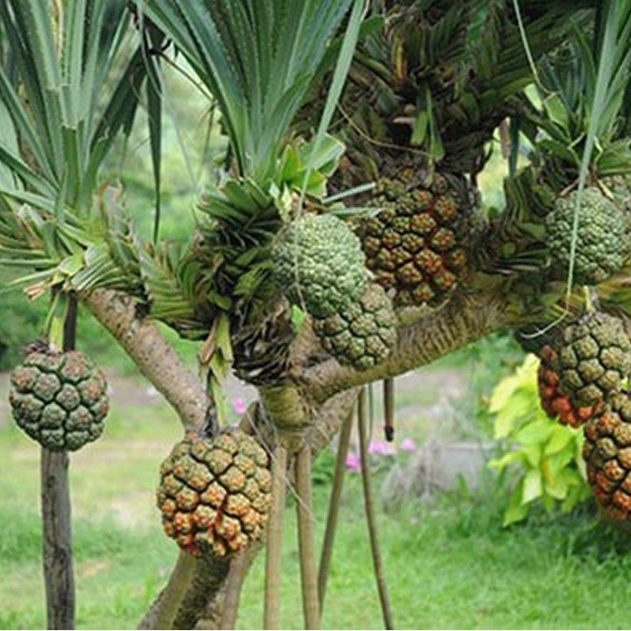
*GIẢI NGHĨA TỪ
Mẹ của Ki-a kể khi mẹ còn nhỏ, cứ vào dịp nghỉ hè là mẹ lại được ông ngoại đưa ra đê thả diều, lấy lá dứa dại làm những chiếc chong chóng và những chiếc kèn thổi vang trên mặt đê trong những chiều mùa hạ.
Dứa dại:
Cây có chiều cao từ 3 – 4m, lá mọc ở đầu nhánh. Mép lá gai sắc nhọn, hình bản, chiều dài khoảng 1 – 2m. Quả hình trứng, màu vàng cam, có cuống, bề mặt quả sần sùi.

Slide 13

Trả lời câu hỏi
Câu 1: Ki-a sống ở đâu và quê ngoại của Ki-a ở đâu?
Làng Chùa là quê ngoại của Ki-a. Ki-a không bao giờ hình dung ra quê ngoại như vậy. Những ngôi nhà nhỏ bình yên, cánh đồng lúa rộng lớn, dòng sông Đáy dài vô tận, những ao hồ nở đầy hoa sen. Có một điều Ki-a không thể nào quên là ai ở đó cũng tươi cười và yêu quý em.
Sau chuyến thăm quê ngoại trở về nước Mỹ, Ki-a cảm thấy mình thật giàu có vì có thêm một quê hương. Em kể cho các bạn biết mình vừa có một chuyến đi rất xa để đến một ngôi làng ở Việt Nam. Ngôi làng đó là quê ngoại của em đấy.

Slide 14

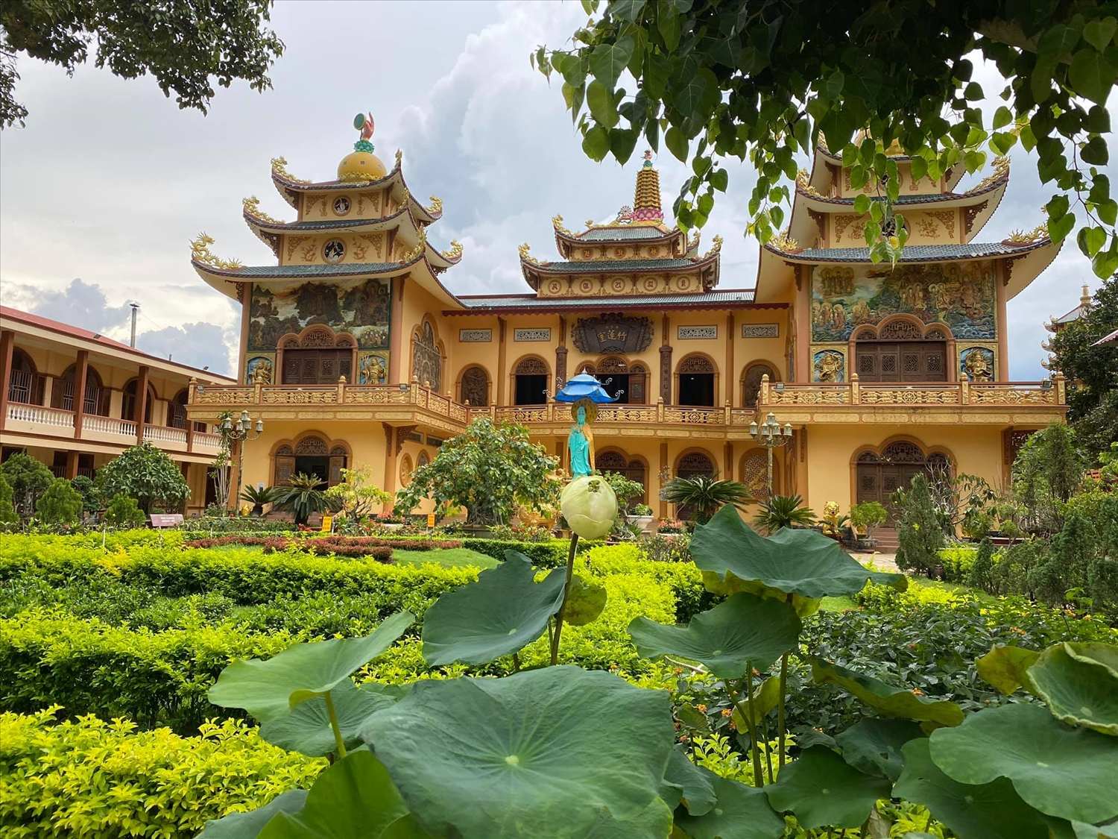
Trả lời câu hỏi
Câu 1: Ki-a sống ở đâu và quê ngoại của Ki-a ở đâu?
Ki-a sống ở Mĩ
Quê ngoại của Ki-a ở làng Chùa Việt Nam

Slide 15
Trả lời câu hỏi
Câu 2: Những hình ảnh nào trong bài cho thấy quê ngoại của Ki-a rất đẹp?
Làng Chùa là quê ngoại của Ki-a. Ki-a không bao giờ hình dung ra quê ngoại như vậy. Những ngôi nhà nhỏ bình yên, cánh đồng lúa rộng lớn, dòng sông Đáy dài vô tận, những ao hồ nở đầy hoa sen. Có một điều Ki-a không thể nào quên là ai ở đó cũng tươi cười và yêu quý em.
Thi thoảng trong giấc ngủ, Ki-a lại mơ thấy mình đang ở quê ngoại. Tỉnh giấc, Ki-a chỉ muốn ngủ tiếp để lại nhìn thấy quê ngoại trong giấc mơ, được gặp những người làng Chùa, được ngắm cánh đồng, dòng sông và dãy núi tím xa. Thế mà có lúc thấy Ki-a tỉnh giấc trong đêm, mẹ không biết em vừa mơ về quê ngoại, lại bảo: “Cún con ngủ đi chứ!”. Những lúc như thế, Ki-a tự hỏi: “Mẹ có mơ về quê ngoại như mình không nhỉ?”. Và chỉ vừa đặt câu hỏi trong đầu thì Ki-a đã ngủ thiếp đi cho tới tận sáng hôm sau.

Slide 16
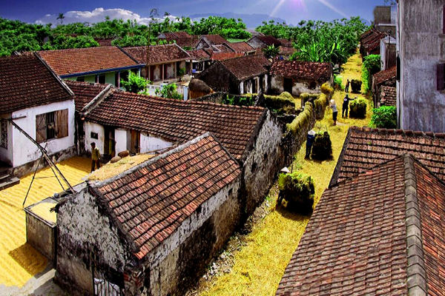
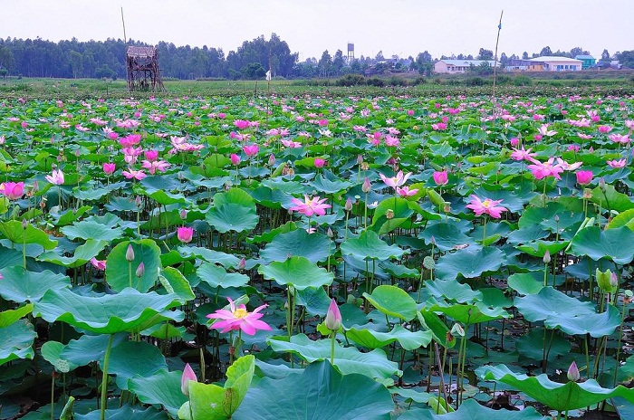
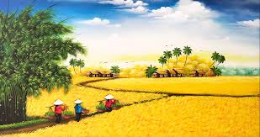
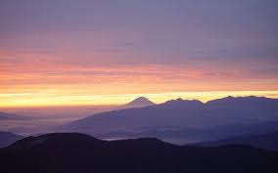
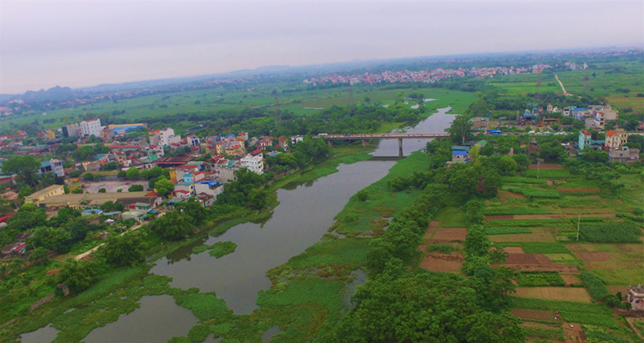
Trả lời câu hỏi
Câu 2: Những hình ảnh nào trong bài cho thấy quê ngoại của Ki-a rất đẹp?
Những ngôi nhà nhỏ bình yên
Ao hồ nở
đầy hoa sen
Cánh đồng lúa rộng lớn
Dãy núi tím xa
Dòng sông Đáy dài vô tận

Slide 17
Trả lời câu hỏi
Câu 3: Ki-a được mẹ kể cho nghe những kỉ niệm nào về tuổi thơ ở làng Chùa?
Mẹ của Ki-a kể khi mẹ còn nhỏ, cứ vào dịp nghỉ hè là mẹ lại được ông ngoại đưa ra đê thả diều, lấy lá dứa dại làm những chiếc chong chóng và những chiếc kèn thổi vang trên mặt đê trong những chiều mùa hạ.

Slide 18

Trả lời câu hỏi
Câu 3: Ki-a được mẹ kể cho nghe những kỉ niệm nào về tuổi thơ ở làng Chùa?
Những kỉ niệm tuổi thơ của mẹ: mùa hè mẹ được ông ngoại đưa ra đê thả diều, lấy lá dứa dại làm chong chóng và kèn thổi vang trên mặt đê trong những chiều mùa hạ.

Slide 19
Trả lời câu hỏi
Câu 4: Ki-a thường mơ thấy những gì về quê ngoại? Những giấc mơ đó nói lên điều gì về tình cảm của Ki-a với quê hương?
Thi thoảng trong giấc ngủ, Ki-a lại mơ thấy mình đang ở quê ngoại. Tỉnh giấc, Ki-a chỉ muốn ngủ tiếp để lại nhìn thấy quê ngoại trong giấc mơ, được gặp những người làng Chùa, được ngắm cánh đồng, dòng sông và dãy núi tím xa. Thế mà có lúc thấy Ki-a tỉnh giấc trong đêm, mẹ không biết em vừa mơ về quê ngoại, lại bảo: “Cún con ngủ đi chứ!”. Những lúc như thế, Ki-a tự hỏi: “Mẹ có mơ về quê ngoại như mình không nhỉ?”. Và chỉ vừa đặt câu hỏi trong đầu thì Ki-a đã ngủ thiếp đi cho tới tận sáng hôm sau.

Slide 20
Trả lời câu hỏi
Câu 4: Ki-a thường mơ thấy những gì về quê ngoại? Những giấc mơ đó nói lên điều gì về tình cảm của Ki-a với quê hương?
Ki-a thường mơ thấy được gặp những người làng Chùa, được ngắm cánh đồng, dòng sông và dãy núi tím xa.
Những giấc mơ đó nói lên tình yêu và nỗi nhớ quê da diết của Ki-a.

Slide 21
Trả lời câu hỏi
Câu 5: Câu chuyện “Quê ngoại” gợi cho em cảm nghĩ gì về tình cảm của mỗi người đối với quê hương?
Nỗi nhớ những
hình ảnh đẹp của quê hương
Nỗi nhớ những người thân thiết ruột thịt
Tình yêu quê hương sâu nặng

Slide 22
NỘI DUNG
Chúng ta ai ai cũng có quê hương. Những kỉ niệm về quê hương bao giờ cũng đẹp. Đặc biệt khi ta đi xa thì nỗi nhớ về quê hương càng da diết.

Slide 23
Luyện đọc lại
Sau chuyến thăm quê ngoại trở về nước Mỹ,/ Ki-a cảm thấy mình thật giàu có/ vì có thêm một quê hương.// Em kể cho các bạn biết/ mình vừa có một chuyến đi rất xa/ để đến một ngôi làng ở Việt Nam.// Ngôi làng đó là quê ngoại của em đấy.//

Slide 24
HƯỚNG DẪN TỰ HỌC
- Đọc lại bài Quê ngoại cho bạn bè hoặc người thân nghe.
- Trả lời lại những câu hỏi trong bài.
- Chuẩn bị nội dung bài học hôm sau.

Slide 25
TiÕt häc ®Õn ®©y lµ kÕt thóc,
xin c¸m ¬n
c¸c thÇy gi¸o, c« gi¸o
vµ c¸c em häc sinh.

